Slide 1
2025.09.26
Hook & Command
가디언 시스템 보안 & 취약점 분석 세미나 3.2
임준서

Slide 2
I
Hook Overwrite
Free/Malloc Hook

Slide 3
Hook
Introduction
금융앱 "키보드 보안 프로그램"
키보드 입력 → (훅) → 암호화 → 은행 앱
Notes:
키보드 입력 → (훅) → 암호화 → 은행 앱

Slide 4
Hook
Introduction
SetWindowsHookEx
요런 WinAPI 사용
Event 발생 → 목록에 있는 함수 호출

Slide 5
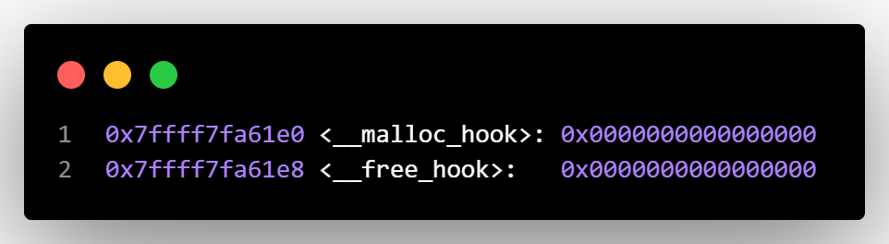
Llibc의 hook
glibc < 2.35 , ubuntu < 22.04
Free / Malloc hook 존재
exploit에서 자주 쓰여 glibc 2.35 부터는 지원 x
정확히는 glibc <2.34. 그러나 주로 stable 버전에 쓰이는 2.27, 2.35, 2.4x 만 고려
Notes:
https://dreamhack.io/wargame/challenges/355

Slide 6
Homework [fho]
dreamhack.io/wargame/challenges/355
Notes:
오래 안 걸릴 예정

Slide 7
II
Misc Techniques
Command

Slide 8
Linux Commands
command separators
command1 ; command2
command1, command2 모두 실행
command1 && command2
command1이 성공(exit status=0)일 떄만 실행
command1 || command2
command1이 실패(exit status!=0)일 떄만 실행
……;/bin/sh

Slide 9
Linux Commands
Command substitution
command $(other command)
command `other command`

Slide 10
Linux Commands
Shell
(command1 ; command2)
Subshell
{command1 ; command2}
Current shell
(cd /tmp; pwd) vs { cd /tmp; pwd; }

Slide 11
Linux Commands
Pipelining
command1 | command2
command1의 stdout 을 command2의 stdin으로
command1 |& command2
+ stderr 추가

Slide 12
Linux Commands
Redirecting fd
command1 > filepath
open(filepath)를 stdout으로 사용
command1 n> filepath
open(filepath)를 n(fd)로 사용
Notes:
둘이 권한이 다르다.
n> path → open(path, O_WRONLY|O_CREAT|O_TRUNC)
n< path → open(path, O_RDONLY)

Slide 13
Linux Commands
Redirecting fd
command1 < filepath
open(filepath)를 stdin으로 사용
command1 n< filepath
open(filepath)를 n(fd)로 사용

Slide 14
Linux Commands
Env variables
$HOME = 기본 홈 디렉토리
~의 의미
export HOME=/tmp/fakehome
Notes:
PATH → 실행 파일 찾는 경로 목록
LD_PRELOAD → 공유 라이브러리 로드 강제
LD_LIBRARY_PATH → 라이브러리 검색 경로
SHELL, USER, PWD

Slide 15
Linux Commands
Expansion
touch file{1,2,3}.txt

Slide 16
Homework [sane-env]
dreamhack.io/wargame/challenges/1274
Notes:
오래 안 걸릴 예정

Slide 17
2025.09.26
Q&A
질문이 있다면 하십시오
임준서

Slide 18
2.5cm-2.5cm 떨어진 제목 36px
제목 하단의 부제목 18px
3.5cm 떨어진 내용 1 32px
좌측으로 0.5cm 떨어진 내용 하단의 설명 18px
3.5cm 떨어진 내용 2 32px
좌측으로 0.5cm 떨어진 내용 하단의 설명 18px
3.5cm 떨어진 내용 3 32px
좌측으로 0.5cm 떨어진 내용 하단의 설명 18px
1cm-1cm 떨어진 주석 12px
1cm-1cm 떨어진 주석 12px

Slide 19
2.5cm-2.5cm 떨어진 제목 36px
제목 하단의 부제목 18px
3.5cm 떨어진 내용 1 32px
좌측으로 0.5cm 떨어진 내용 하단의 설명 18px
3.5cm 떨어진 내용 2 32px
좌측으로 0.5cm 떨어진 내용 하단의 설명 18px
3.5cm 떨어진 내용 3 32px
좌측으로 0.5cm 떨어진 내용 하단의 설명 18px
1cm-1cm 떨어진 주석 12px
1cm-1cm 떨어진 주석 12px

Slide 20
2.5cm-2.5cm 떨어진 제목 36px
제목 하단의 부제목 18px
3.5cm 떨어진 내용 1 32px
좌측으로 0.5cm 떨어진 내용 하단의 설명 18px
3.5cm 떨어진 내용 2 32px
좌측으로 0.5cm 떨어진 내용 하단의 설명 18px
3.5cm 떨어진 내용 3 32px
좌측으로 0.5cm 떨어진 내용 하단의 설명 18px
1cm-1cm 떨어진 주석 12px
1cm-1cm 떨어진 주석 12px

Slide 21
2.5cm-3.5cm 떨어진 제목 36px
제목 하단의 부제목 18px
3.5cm 떨어진 내용 1 32px
Git init
Git status
Git add text.txt
Git add .
Git commit
Ctrl+C
Git commit -m “genesis”
Git log
Git log --oneline
Git add .
Git reset .
Git commit -m “add README”
Git log --oneline -n 3
Git commit –a –m “hello”
1cm-1cm 떨어진 주석 12px
1cm-1cm 떨어진 주석 12px

Slide 22
UML
UML
UML
Some function call
Another function call
Utility function
Some data path
Some unimportant function
retq

